Slide 1
UNIDAD DE TRANSPARENCIA
INFORME DE ACTIVIDADES REALIZADAS
JULIO A SEPTIEMBRE 2018

Slide 2
Valores
Misión
Garantizar la transparencia y los derechos de acceso a la información y protección de datos personales.
Visión
La sociedad conoce, ejerce sus derechos y confía en el Ayuntamiento para garantizarlos.
Imparcialidad.
Trabajo en Equipo.
Servicio.
Respeto.
Honestidad.

Slide 3
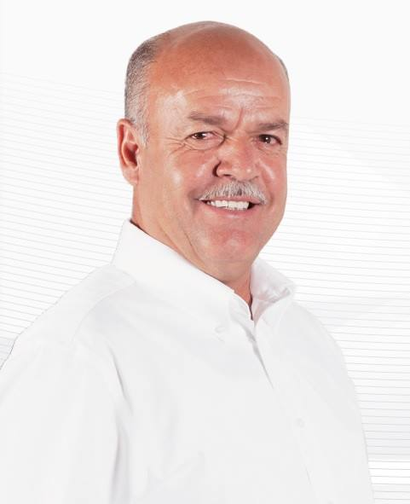
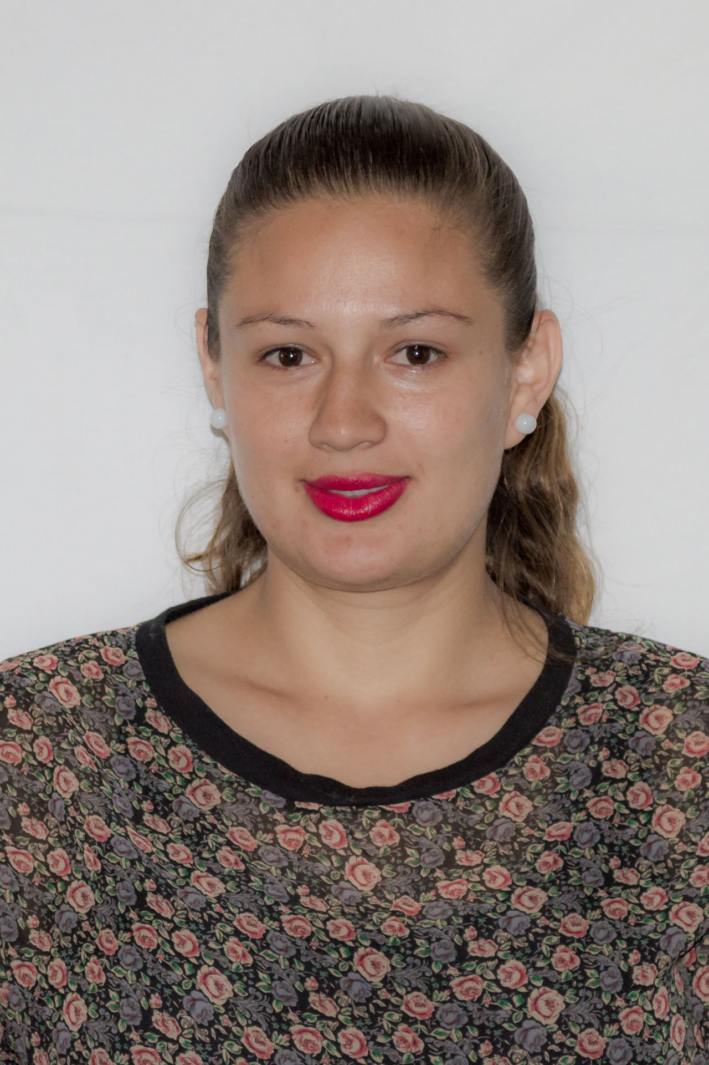
Ing. Nicolás Briseño López
Presidente Municipal de Mascota, Jalisco
Tec. Cecilia Aidé Aguilar Galván
Encargada de la Unidad de Transparencia
Ing. Oscar Gamaliel Ruelas Rodríguez
Auxiliar de la Unidad de Transparencia

Slide 4
En la Unidad de Transparencia se trabaja diario en la atención a la ciudadanía, a su vez se reciben solicitudes de Acceso a la Información a las cuales se les da el trámite correspondiente.
Se está al tanto del Sistema Infomex que es donde el ciudadano tiene el derecho de hacer solicitudes de Acceso a la Información.
A continuación se muestran con números actividades sobresalientes de las cuales son parte del día a día.

Slide 5
JULIO
ACTIVIDAD
Se emiten Oficios en los cuales pido la colaboración de otras áreas para cumplir con las funciones que tengo asignadas.
Así como también se reciben oficios en los cuales se me solicita de mi apoyo como servidora pública para participar en diferentes actividades diarias.
Recepción y atención a 16 solicitudes de Acceso a la de Información.

Slide 6
AGOSTO
ACTIVIDAD
Se emiten Oficios en los cuales pido la colaboración de otras áreas para cumplir con las funciones que tengo asignadas.
Así como también se reciben oficios en los cuales se me solicita de mi apoyo como servidora pública para participar en diferentes actividades diarias.
Recepción y atención a 17 solicitudes de Acceso a la de Información.

Slide 7
SEPTIEMBRE
ACTIVIDAD
Se emiten Oficios en los cuales pido la colaboración de otras áreas para cumplir con las funciones que tengo asignadas.
Así como también se reciben oficios en los cuales se me solicita de mi apoyo como servidora pública para participar en diferentes actividades diarias.
Recepción y atención a 27 solicitudes de Acceso a la de Información.

Slide 8
ACTIVIDADES COMO SERVIDOR PUBLICO MUNICIPAL
JULIO, AGOSTO Y SEPTIEMBRE
ACTIVIDADES
ASISTENCIA AL DEFILE EL DIA 16 DE SEPTIEMBRE.
ASISTENCIA A TERCER INFORME DE GOBIERNO
PARTICIPACIÓN EN ACTIVIDADES DE FIESTAS PATRIAS
ASISTENCIA A HONORES EL DIA DE LOS NIÑOS HEROES
ASISTENCIA A REUNIONES CONTÍNUAS DE DIRECTORES.
CAPACITACIÓN ENTREGA DE RECEPCIÓN.
ASISTENCIA A REUNIÓN DE DIRECTORES PARA ENTREGA DE RECEPCIÓN

Slide 9
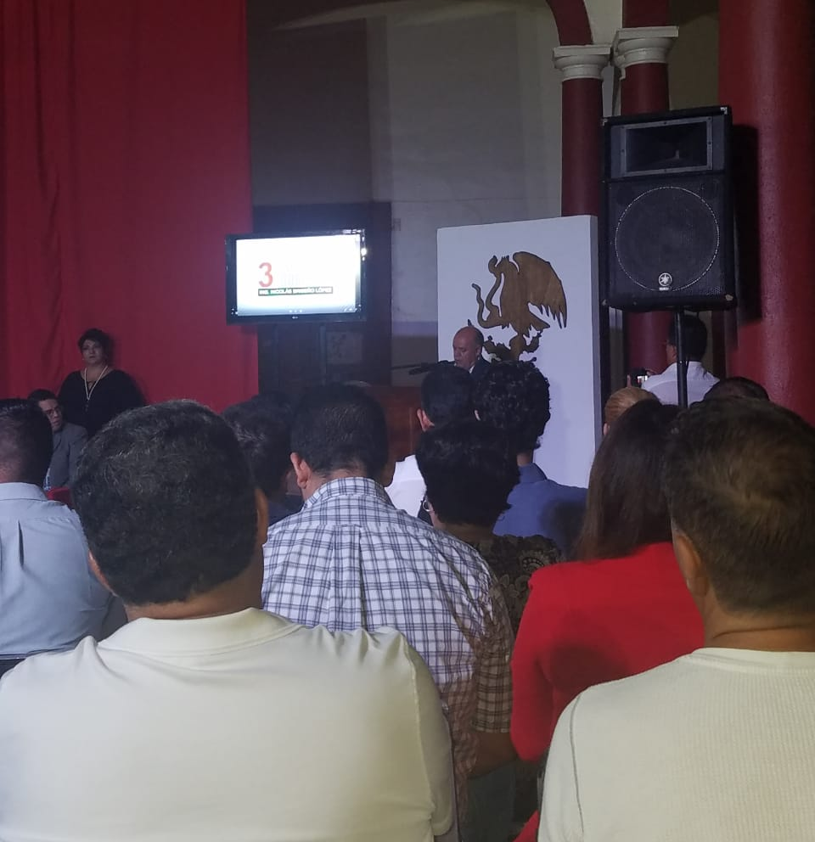
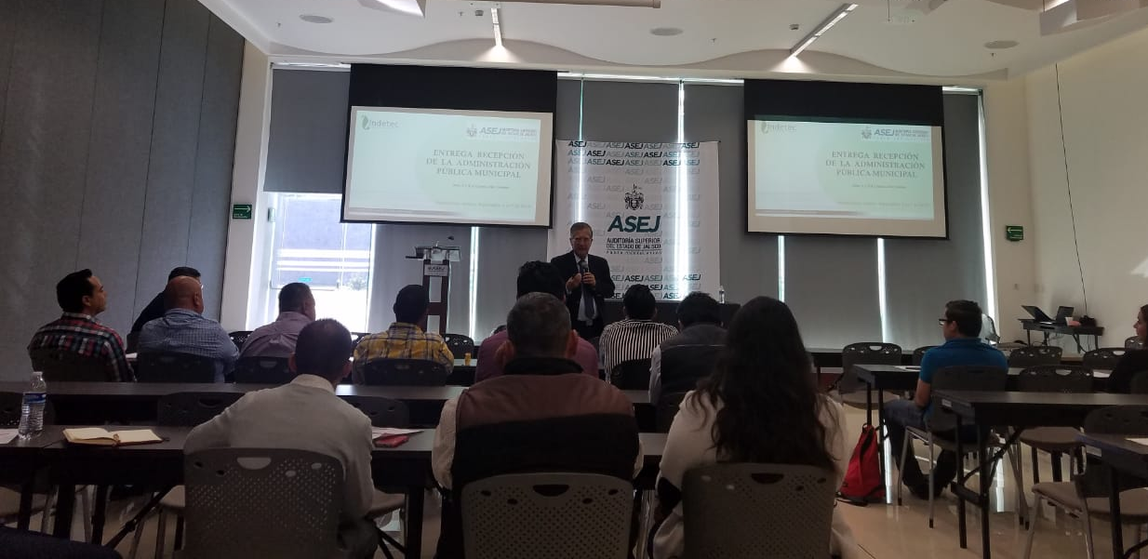
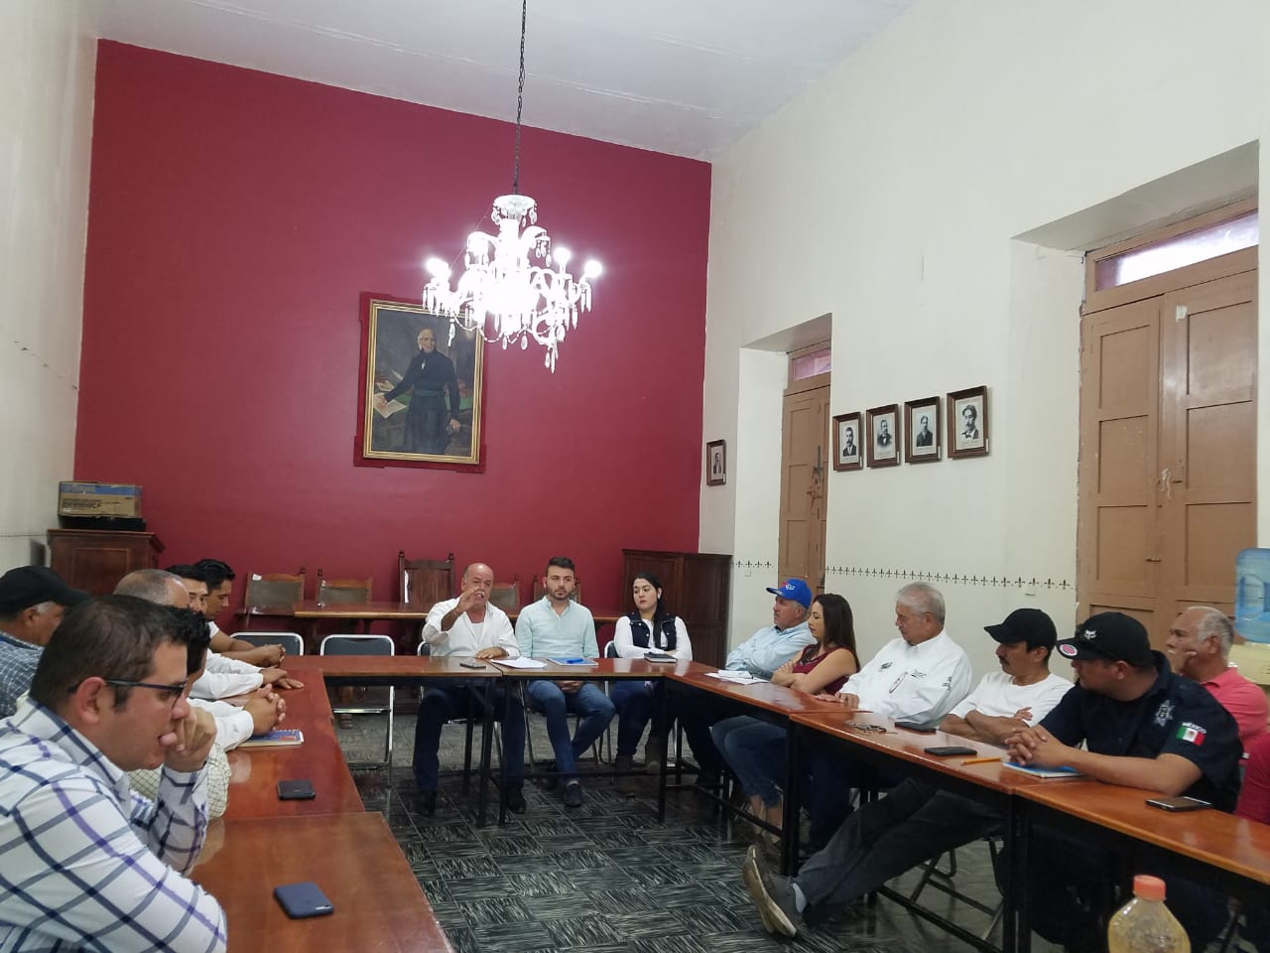
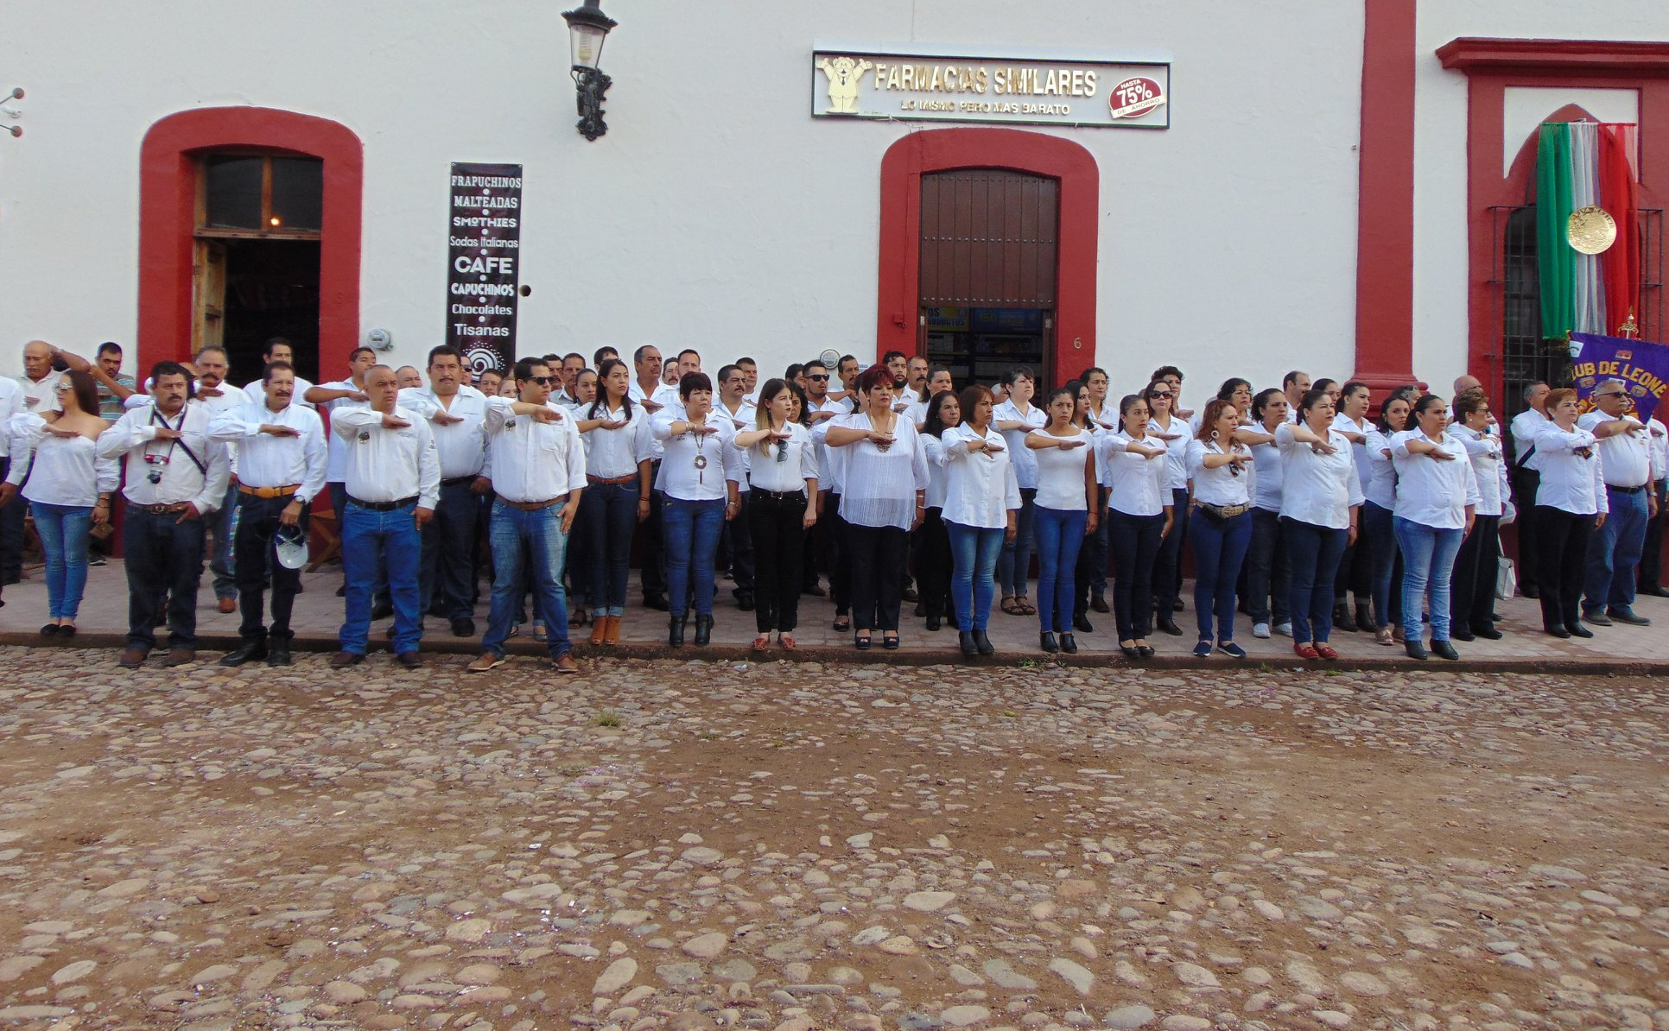

Slide 10
GRACIAS POR SU ATENCIÓN

